Slide 1

МИНИСТЕРСТВО СЕЛЬСКОГО ХОЗЯЙСТВА РОССИЙСКОЙ ФЕДЕРАЦИИ
Федеральное государственное Бюджетное образовательное учреждение высшего образования
«Российский Государственный Аграрный Университет –
МСХА имени К.А. Тимирязева»
Институт экономики и управления АПК
Кафедра прикладной информатики
Презентация для защиты курсовой работы
на тему:
«Разработка веб-сайта магазина по продаже семян »
Выполнил: студент Д-Э 107 группы
Есиков.Е.В
Руководитель:
старший преподаватель Ермолаева О.С.
Москва, 2023

Slide 2
Цель и задачи курсовой работы
Цель курсовой работы - приобретение базовых навыков по разработке web-сайта.
Задачи:
− Раскрыть теоретические аспекты предметной области web-разработки;
− Провести анализ предметной области;
− Осуществить выбор и провести анализ сайтов-конкурентов;
− Осуществить проектирование функциональности веб-сайта;
− Разработать макеты веб-ресурса;
− Осуществить верстку сайта посредством HTML/CSS/JS;
− Разместить сайт в сети интернет;
− Написать пояснительную записку к курсовой.
2

Slide 3
Актуальность, объект и предмет исследования
Конечная цель: Разработка веб-сайта магазина по продаже семян.
Актуальность: Онлайн-торговля сельскохозяйственными товарами востребована.
Объект исследования: Семена - информация, выбор, покупка.
Предмет исследования: Дизайн, функциональность, удобство использования, безопасность.
Методы: Исследование рынка, анализ потребностей, современные технологии.
Цель: Создание привлекательного и успешного онлайн-магазина.
3

Slide 4
Анализ предметной области web-разработки
Плюсы:
- Увеличение продаж и доходов благодаря расширению клиентской базы и удобству покупок.
- Гибкость в управлении складом и обновлении ассортимента.
Минусы:
- Конкуренция с другими онлайн-магазинами семян.
- Необходимость вложений в разработку и поддержку веб-сайта.
Будущее темы:
- Развитие технологий и новые возможности для улучшения функциональности и удобства веб-сайтов.
- Увеличение значимости онлайн-торговли и переход от традиционных магазинов к онлайн-платформам.
4

Slide 5
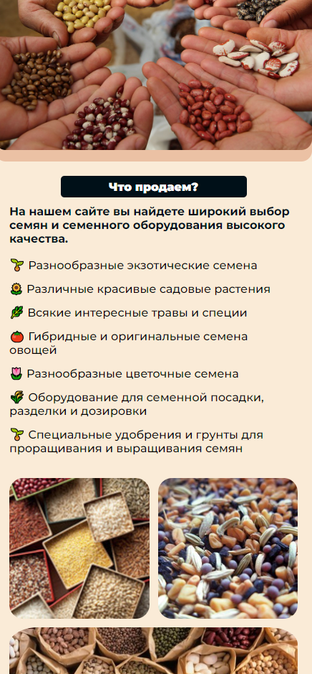
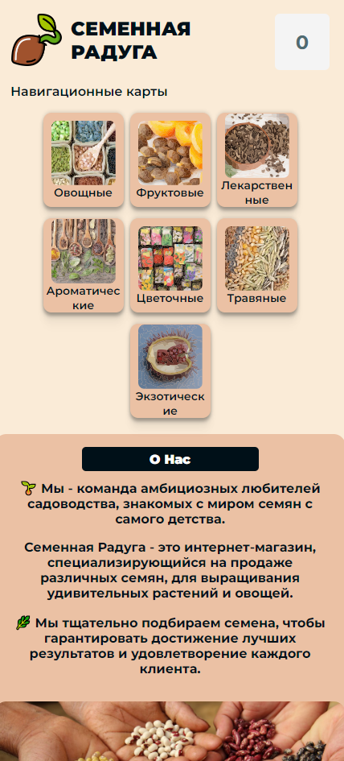
Преимущества нашего веб сайта
1. Удобство навигации: наш Веб-сайт легкий в использовании и имеет интуитивно понятную навигацию, чтобы посетители могли быстро находить необходимые им семена. Категории ясно структурированы.
2. Каталог товаров: наш Веб-сайт также содержит полный и информативный каталог семян, включая фотографии и цены.
3. Корзина покупок: Важной особенностью нашего магазина семян является наличие функциональной корзины покупок. Наши посетители имеют возможность добавлять несколько товаров в корзину.
6. Мобильная адаптация: С учетом тенденций использования мобильных устройств для онлайн-покупок, мы сделали наш веб-сайт полностью адаптированным для просмотра на мобильных устройствах. Это позволит улучшить пользовательский опыт и расширить аудиторию магазина.
5

Slide 6
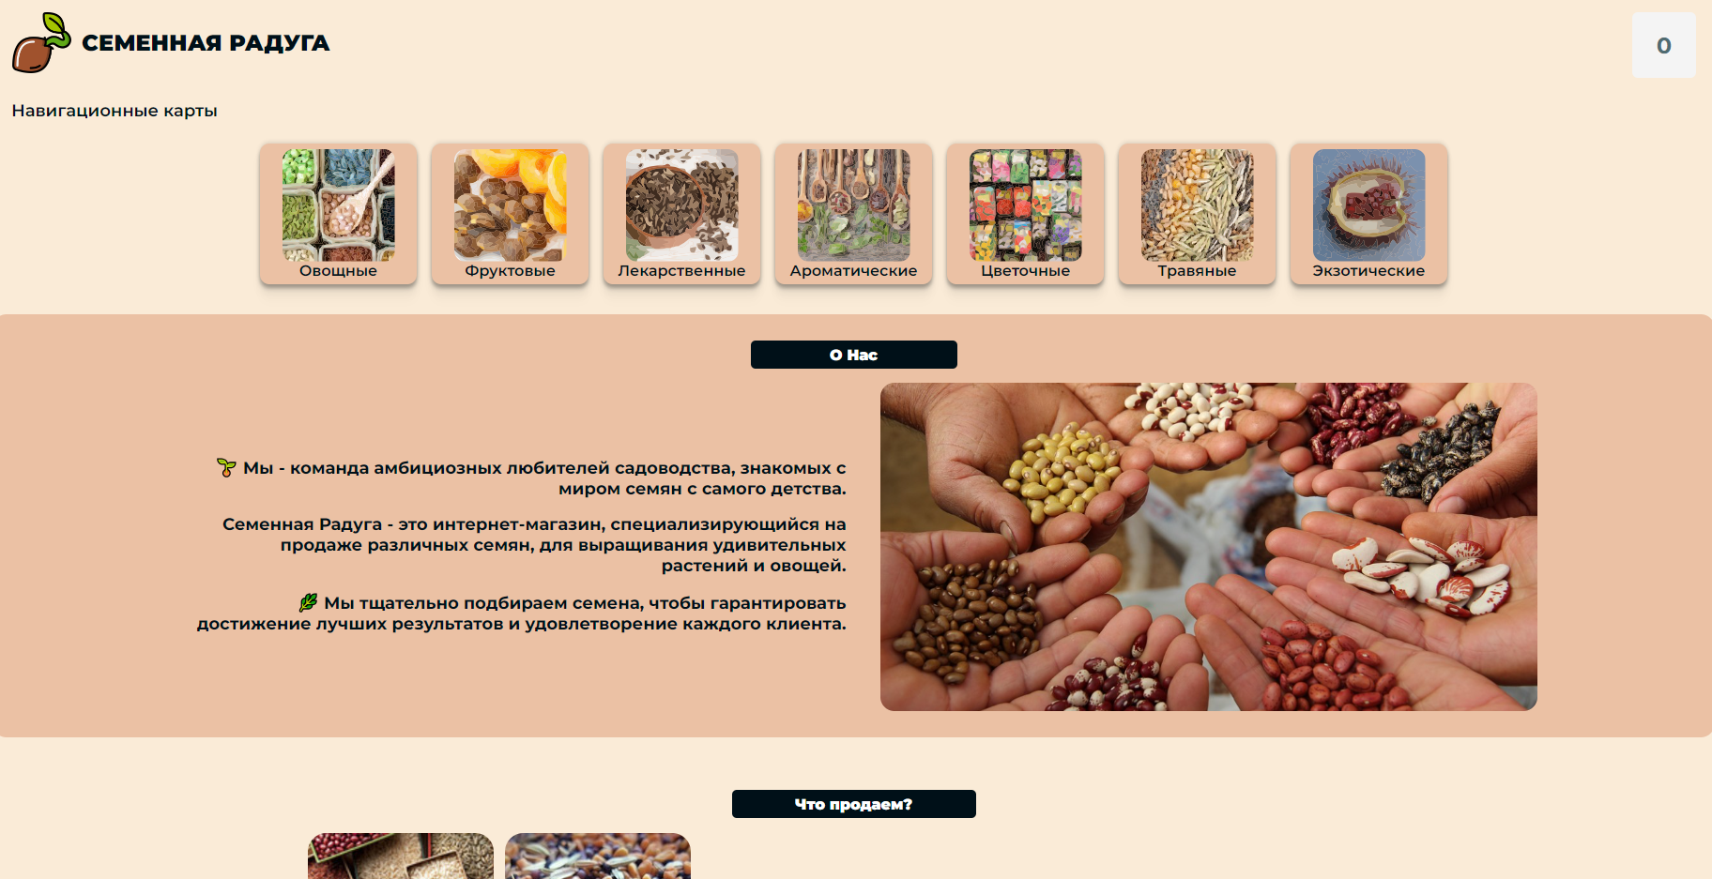
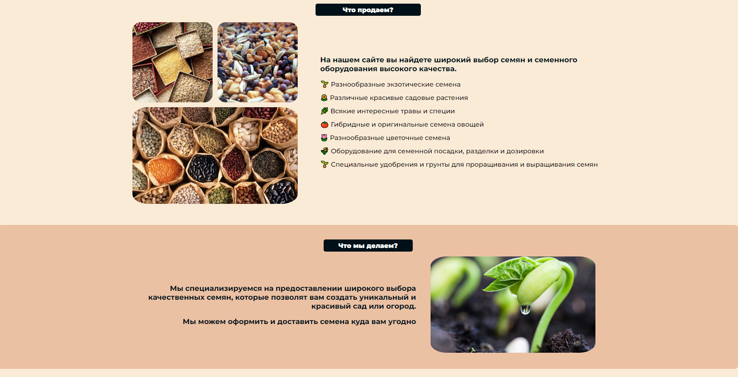
Почему мы лучше других
Рынок разработки веб-сайтов магазинов по продаже семян имеет довольно сильную конкуренцию, но мы использовали способы выделиться:
1. Мы уделяли особое внимание минималистичному дизайну и удобству использования нашего веб-сайта, чтобы привлечь и удержать клиентов.
2. Мы предлагаем разнообразие семян, включая экзотические и редкие виды, чтобы привлечь ценителей.
3. Мы постоянно следим за трендами в садоводстве и обновляем свой ассортимент семян, чтобы быть на шаг впереди конкурентов.
6

Slide 7
Информационная архитектура
Целевая аудитория нашего веб-сайта магазина по продаже семян обычно включает в себя следующих людей:
1. Садоводы и огородники: Это люди, которые активно занимаются выращиванием растений в саду или на огороде. Они ищут качественные и разнообразные семена для выращивания различных растений.
2. Любители и энтузиасты садоводства: Это люди, которые хотят озеленить свои дачные участки или просто выращивать красивые цветы в своем саду.
4. Ценители экзотических растений: Это люди, которые интересуются редкими и экзотическими растениями.
5. Органические садоводы: Это люди, которые придерживаются принципов органического садоводства и ищут органические семена без использования химических удобрений и пестицидов.
6. Любители городского садоводства: Это люди, которые живут в городе и занимаются садоводством на балконах, окнах или в городских клумбах.
7

Slide 8
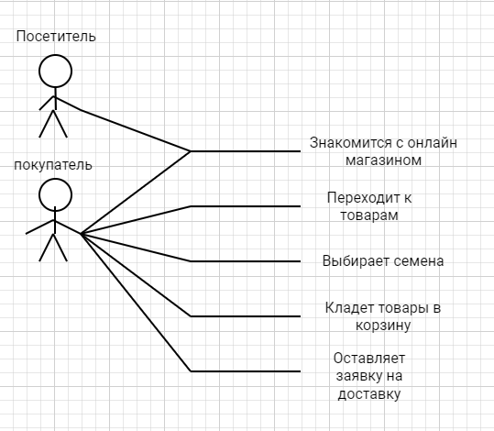
Верстка сайта ( структура, инструменты, методы и результаты)
Структура нашего проекта
Главная страница:
- Баннер с приветствием и основной информацией о магазине.
- Категории семян и основные разделы с превью продуктов.
Категории семян:
- Подразделы с различными типами семян
Страницы продуктов:
- Изображение продукта с подписью и описанием
- Цена и кнопка "Добавить в корзину".
О нас:
- Описание и история магазина.
- Информация о команде и экспертах-садоводах.
8

Slide 9
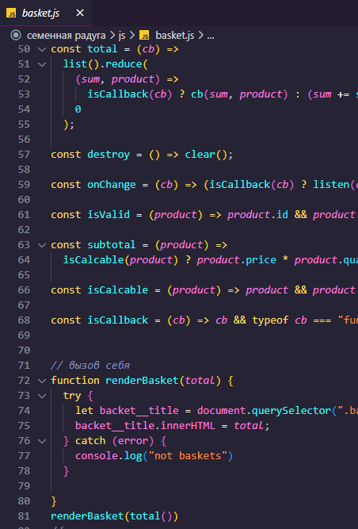
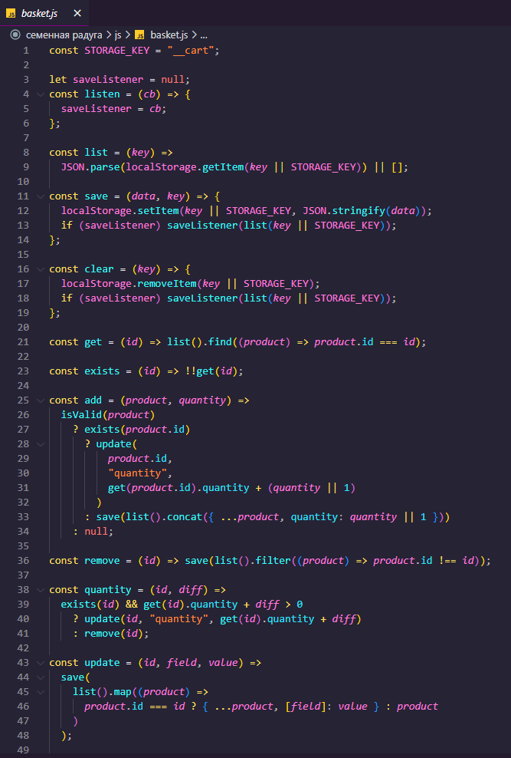
Инстументы html, css, JS
- Используя JavaScript, мы создали функциональность, позволяющую посетителям добавлять товары в корзину, редактировать их количество и удалять из корзины.
- Мы также реализовали автоматический расчет общей стоимости товаров в корзине, что поможет контролировать бюджет и планировать покупки.
- Корзина также поддерживает функционал сохранения и отложения товаров для будущих покупок, что способствует удержанию клиентов и повторным продажам.
- JavaScript предоставляет обширные возможности по созданию функциональности корзины на сайте, делая покупки более удобными и привлекательными для клиентов.
Данная реализация корзины с помощью JavaScript дает нам возможность предложить пользователям удобный, гибкий и персонализированный опыт покупок на нашем сайте.

Slide 10
Заключение
В заключение, разработка веб-сайта магазина по продаже семян - это не только захватывающая и интересная задача, но и важный компонент успешного онлайн-бизнеса. Разработка веб-сайта магазина по продаже семян является важным шагом в создании успешного и прибыльного бизнеса. Наше решение предоставляет пользователю удобство и функциональность, а также повышает его удовлетворенность и вероятность повторных покупок. Мы уверены, что наш веб-сайт поможет нашему клиенту достичь успеха в его онлайн-бизнесе.
10

Slide 11
Спасибо за внимание)
11

